Slide 1
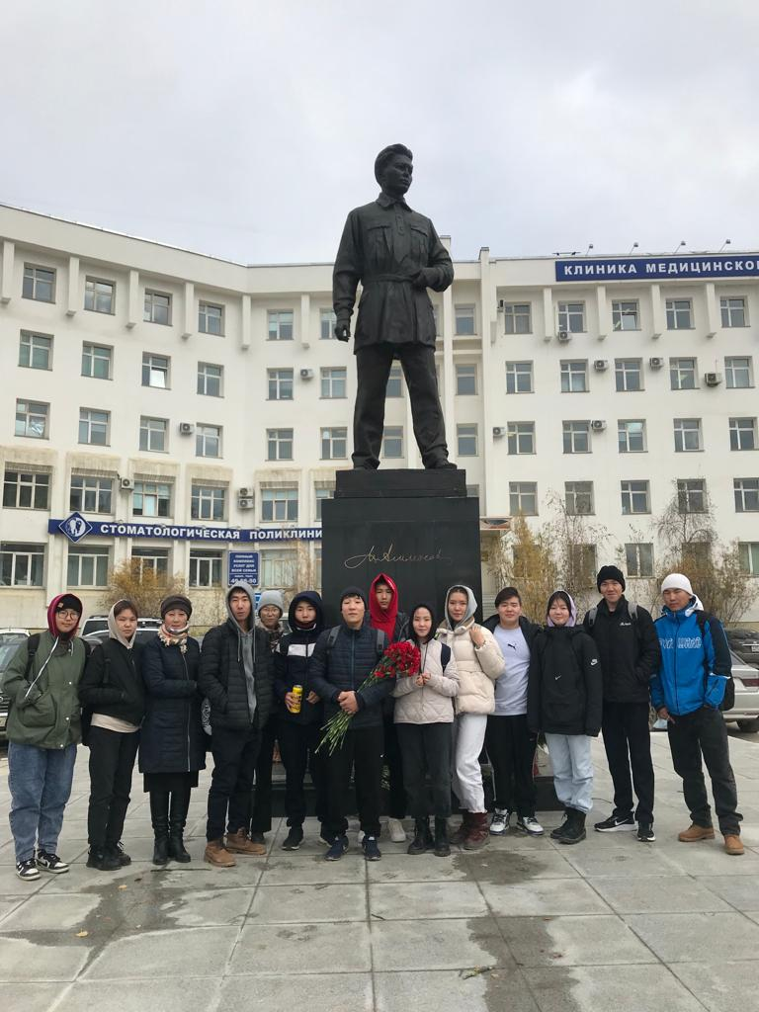
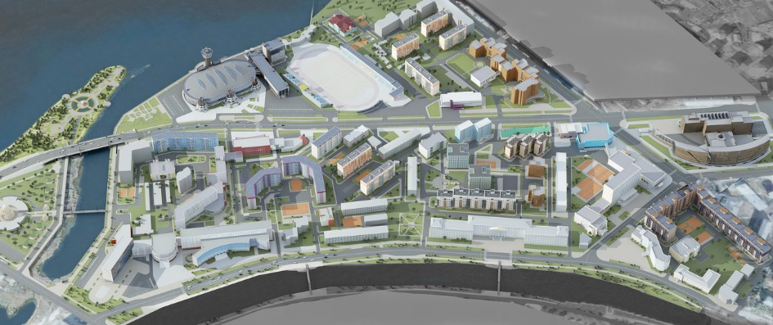
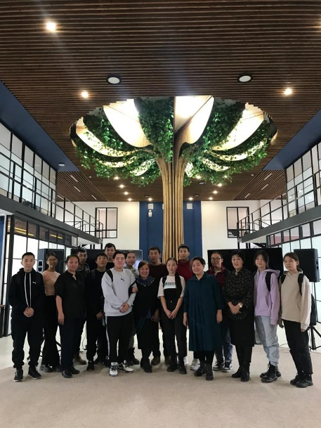
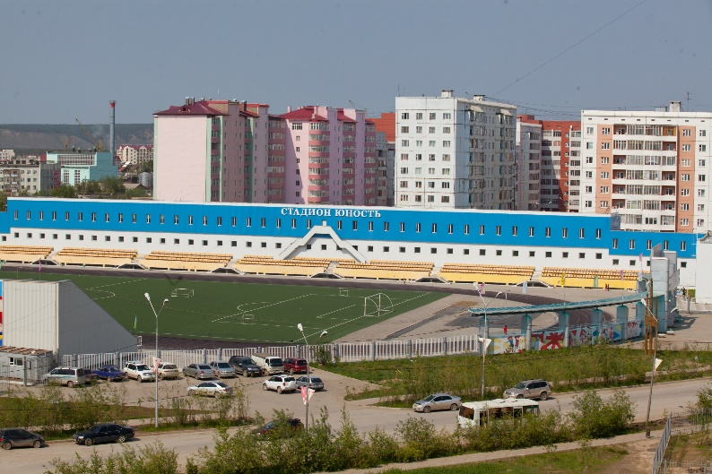
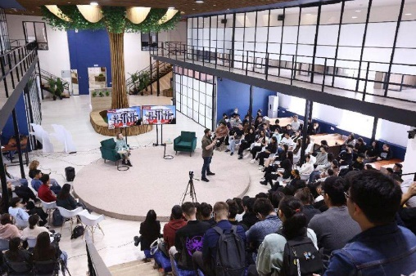
АБИТУРИЕНТ СВФУ-2023

Slide 2
ПРАВИЛА ПРИЕМА 2023 года
Среднее профессиональное образование – приказ от 27.02.2023 г. №164-ОД
Бакалавриат, специалитет – приказ от 28.10.2022 г. №1000-ОД
Магистратура – приказ от 28.10.2022 г. №1000-ОД
Аспирантура – приказ от 28.10.2022 г. №1001-ОД
Ординатура – приказ от 29.03.2023 г. №319-ОД

Slide 3
Учебные подразделения СВФУ
12 институтов:
Горный институт
Инженерно-технический институт
Институт естественных наук
Институт зарубежной филологии и регионоведения
Институт математики и информатики
Институт психологии
Институт физической культуры и спорта
Институт языков и культуры народов Северо-Востока РФ
Медицинский институт
Педагогический институт
Финансово-экономический институт
Физико-технический институт
5 факультетов:
Автодорожный факультет
Геологоразведочный факультет
Исторический факультет
Филологический факультет
Юридический факультет
2 колледжа:
Колледж инфраструктурных технологий
Юридический колледж
3 филиала:
Политехнический институт (филиал) СВФУ в г. Мирном
Технический институт (филиал) СВФУ в г. Нерюнгри
Чукотский филиал СВФУ в г. Анадыре
Дополнительное образование:
Институт развития профессиональных компетенций и квалификаций «Open»
Факультет довузовского образования и профориентации

Slide 4
План приема в СВФУ на 2023-2024 уч. г.
№ п/п | Уровень образования | Очная форма |  | Очно-заочная форма |  | Заочная форма
 |  | Бюджет РФ | ДОПОУ | Бюджет РФ | ДОПОУ | Бюджет РФ | ДОПОУ
1 | СПО | 345 | 222 | - | - | - | 24
2 | Бакалавриат, специалитет (головной вуз) | 2393 | 493 | 20 | 145 | 351 | 111
3 | Бакалавриат, специалитет (филиалы) | 301 | 18 | - | 45 | 79 | 113
4 | Магистратура | 634 | 231 | 5 | 46 | 125 | 104
5 | Аспирантура | 40 | 48 | - | - | - | -
6 | Ординатура | 143 | 10 | - | - | - | -
ИТОГО (в целом): |  | 3856 | 1022 | 25 | 236 | 555 | 352
ИТОГО (головной вуз): |  | 3555 | 1004 | 25 | 191 | 476 | 239
ВСЕГО: |  | КЦП - 4436, ДОПОУ - 1610
Примечание: Бюджет РФ - бюджетные (бесплатные) места, КЦП - контрольные цифры приема (бюджетные (бесплатные) места), ДОПОУ - места по договорам об оказании платных образовательных услуг (платные места).

Slide 5
Условия поступления
Бюджет РФ (КЦП)
БВИ
Целевая квота
Платное обучение (ДОПОУ)
Особая квота
Отдельная квота
Общий конкурс

Slide 6
Платное обучение
Уровень образования | Стоимость обучения, в тыс. руб. в год
 | Очная форма | Очно-заочная форма | Заочная форма
Среднее профессиональное образование | от 75,0 | - | 58,0
Бакалавриат Специалитет | от 130,0 | от 77,0 | от 73,0
Магистратура | от 150,0 | 111,0 | от 74,0
Аспирантура | от 172,0 | - | -
Ординатура | от 172,0 | - | -

Slide 7
Сроки приема документов
Условие поступления | Очная, очно-заочная, заочная формы
Сроки приема на бюджетные места
только по результатам ЕГЭ | 20 июня – 25 июля 2023 г.
при сдаче вступительных испытаний СВФУ (при поступлении на обучение по программам Юридического факультета, Финансово-экономического института, Института зарубежной филологии и регионоведения, Медицинского института) | 20 июня – 15 июля 2023 г.
при сдаче вступительных испытаний СВФУ (при поступлении на обучение по остальным программам) | 20 июня – 20 июля 2023 г.
Сроки приема на коммерческие места
только по результатам ЕГЭ | 20 июня – 20 августа 2023 г.
при сдаче вступительных испытаний СВФУ | 20 июня – 20 августа 2023 г.
* Документы, подтверждающие особые права, договор о целевом обучении (заверенная копия), документы, подтверждающие индивидуальные достижения, могут быть дополнительно представлены не позднее 25 июля.

Slide 8
Перечень документов для поступления
Обязательные документы
1 | Паспорт | Копия (обязательно) Страницы 2, 3, 5
2 | Аттестат / диплом | Оригинал или копия (обязательно) С приложением
3 | Сведения о СНИЛС | Номер (при отсутствии предоставляется уникальный идентификационный номер)
Дополнительные документы при наличии
4 | Индивидуальные достижения | Копии
5 | Фотография | Формат 3х4 1 шт. / цифровая
6 | Медицинская справка 086у / 29н | Оригинал или копия
7 | Иные документы | Копии (при необходимости)
Для поступающих по особой квоте
8 | Документы, подтверждающие льготную категорию | Копии Дети-инвалиды, инвалиды I и II групп, инвалиды с детства, инвалиды вследствие военной травмы или заболевания, полученных в период прохождения военной службы, дети-сироты, дети, оставшиеся без попечения родителей, ветераны боевых действий
Для поступающих на целевое обучение
9 | Договор о целевом обучении | Копия с предоставлением оригинала
10 | Согласие законного представителя на заключение договора о целевом обучении | Только в случае, если абитуриенту нет 18 лет на момент заключения договора о целевом обучении
Для поступающих по отдельной квоте
11 | Документ, подтверждающий право на прием в пределах отдельной квоты и выданный уполномоченным государственным органом | Оригинал и копия 1) Герои Российской Федерации, лица, награжденные тремя орденами Мужества; 2) Дети принимавших участие в специальной военной операции на территориях Украины, Донецкой Народной Республики, Луганской Народной Республики, Запорожской области и Херсонской области; 3) Дети военнослужащих направленных в другие государства органами государственной власти Российской Федерации и принимавших участие в боевых действиях при исполнении служебных обязанностей в этих государствах.

Slide 9
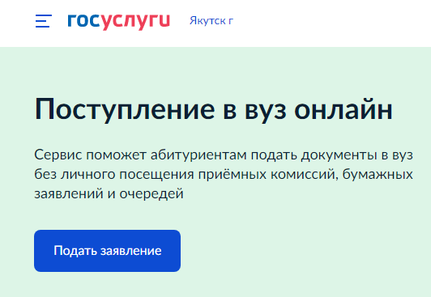
Способы подачи документов
Российская Федерация, Республика Саха (Якутия), 677000,
г. Якутск, ул. Белинского, д. 58, Приемная комиссия СВФУ
лично поступающим или доверенным лицом
Через личный кабинет абитуриента СВФУ (ЛКА)
priem@s-vfu.ru
(на программы СПО)
На программы бакалавриата и программы специалитета
Документы принимаются, если они поступили в Приемную комиссию не позднее срока завершения приема документов, установленного Правилами приема в СВФУ.

Slide 10
Минимальные баллы по вступительным испытаниям (ЕГЭ) для участия в конкурсе на поступление
Русский язык – 40 б.;
Математика – 39 б.;
Физика – 39 б.;
Химия – 39 б.;
Информатика и ИКТ – 44 б.;
Биология – 39 б.;
История – 35 б.;
География – 40 б.;
Обществознание – 45 б.;
Литература – 40 б.;
Иностранный язык – 30 б.
Для поступления в 2023/24 учебном году используются результаты ЕГЭ,
сданные в период с 2019 года по 2023 год.
Приказ Министерства науки и высшего образования Российской Федерации от 12.08.2022 №758 «Об установлении минимального количества баллов единого государственного экзамена по общеобразовательным предметам, соответствующим специальности или направлению подготовки, по которым проводится прием на обучение в образовательных организациях, находящихся в ведении Министерства науки и высшего образования Российской Федерации, на 2023/24 учебный год»:

Slide 11
УЧЕТ Индивидуальных достижений
При приеме на обучение по программам бакалавриата, программам специалитета поступающему может быть начислено за индивидуальные достижения не более 10 баллов суммарно.
6 блоков:
Спортивные;
Успехи в учебе;
Волонтерская (добровольческая) деятельность;
Всероссийские олимпиады, олимпиады из перечня РСОШ;
Международный / национальный чемпионат по профессиональному мастерству среди инвалидов и лиц с ограниченными возможностями здоровья «Абилимпикс»;
Участие и (или) результаты участия в иных интеллектуальных и (или) творческих конкурсах, физкультурных мероприятиях и спортивных мероприятиях, проводимых в соответствии с частью 2 статьи 77 Федерального закона №273-ФЗ в целях выявления и поддержки лиц, проявивших выдающиеся способности.
С полным перечнем индивидуальных достижений можно ознакомиться на сайте ЦПК СВФУ https://priem.s-vfu.ru в Правилах приема (приложение №3), а также в соответствующем разделе сайта «Бакалавриат, специалитет» – «Перечень индивидуальных достижений 2023».

Slide 12
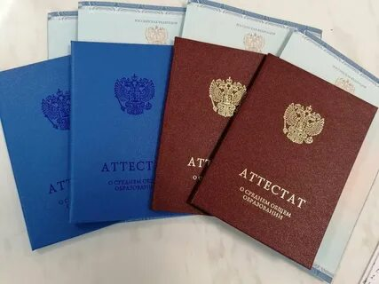
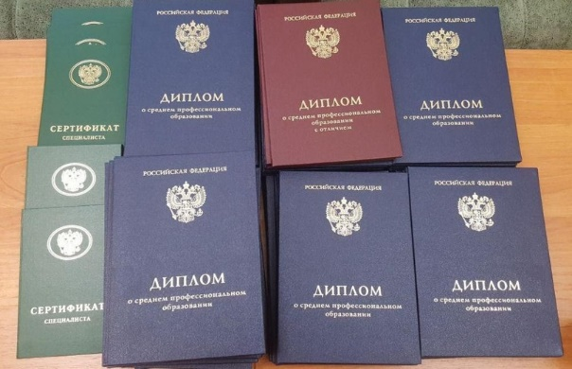
ЗАЧИСЛЕНИЕ
27 июля
Публикация конкурсных списков
28-30 июля
Этап приоритетного зачисления
3-9 августа
Основной этап зачисления
при наличии оригиналов!

Slide 13
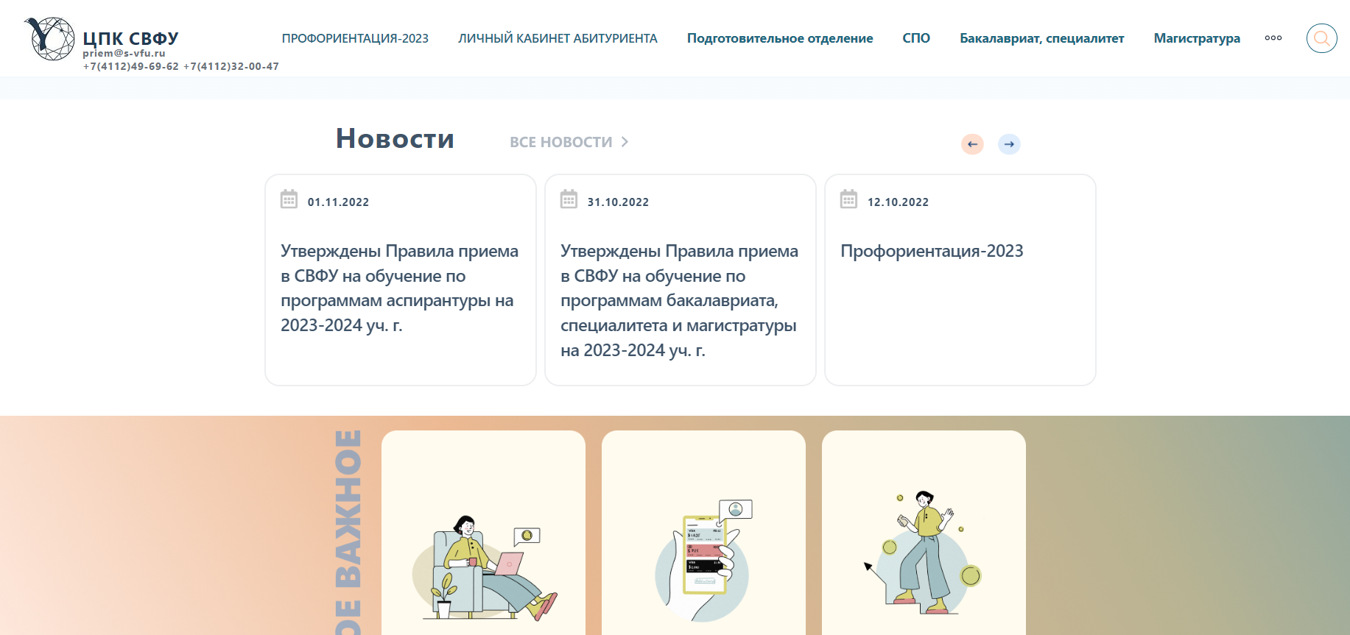
priem.s-vfu.ru

Slide 14
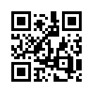
СПАСИБО ЗА ВНИМАНИЕ!
НАШИ КОНТАКТЫ:
Адрес: 677000, Российская Федерация, Республика Саха (Якутия), г. Якутск, ул. Кулаковского, д. 42, Главный учебный корпус, каб. 123 «а».
Тел.: + 7 (4112) 49-69-62, + 7 (4112) 32-00-47
Сайт: priem.s-vfu.ru
Портал: postupi.s-vfu.ru
Эл. почта: priem@s-vfu.ru
ВКонтакте: https://vk.com/cpk_official
Telegram-канал СВФУ: https://t.me/svfunews

